Slide 1
Hey Siri, wat zijn belangrijke ontwikkelingen in de archief- en informatiesector?
Geert Leloup
FAAD-studiedag: Organisatieveranderingen Gent, 22 april 2024

Slide 2
Even voorstellen
Opleiding Geschiedenis (UGent) 2001
Rijksarchief Beveren 2001-2005
Algemeen Rijksarchief Brussel 2006-2018
Doctoraat Geschiedenis (UGent) 2013
Nationaal Archief Den Haag 2018-…
Huidige functie: Coördinator Kennisontwikkeling en -beheer
Halfjaarlijkse column ‘Nota bene’ in Meta
Gastprofessor ManaMa Archivistiek en Informatiebeheer (VUB), 2022-2025

Slide 3
Wat vindt Siri?
Er zijn verschillende belangrijke ontwikkelingen in de archief- en informatiesector. Hier zijn enkele van de meest opvallende:
Technologische en digitale ontwikkelingen: Het vakgebied documentaire informatievoorziening (DIV) is aan verandering onderhevig als gevolg van technologische en digitale ontwikkelingen. Dit heeft geleid tot een verschuiving van volledig papier naar vrijwel geheel digitaal.
Duurzame toegankelijkheid: Er is een kanteling gaande van archivering na afloop van het werkproces naar informatiebeheer vanaf het eerste moment dat informatie in een werkproces beschikbaar komt. Dit heeft te maken met wat wordt benoemd als 'duurzaam toegankelijke overheidsinformatie’. Het gaat dan niet meer alleen over archiveren, maar over het betrouwbaar en duurzaam bewaren van alle digitale overheidsinformatie.
Innovatie: Het Nationaal Archief innoveert door onderzoeken, experimenteren en participeren in de ontwikkeling van nieuwe toepassingen die raken aan de archieffunctie in brede zin.
Verantwoordelijkheid en verantwoording: Er zijn vragen over wie verantwoordelijk is voor welke informatieobjecten in de keten en hoe verantwoording kan worden afgelegd aan burgers en bedrijven.

Slide 4
Wat vindt de spreker?
ManaMa Archivistiek - Onderzoeksvraagstukken in de archivistiek
Wat speelt in het vakgebied? En waarom? Met actuele thema’s …
Belang van informatie
Volume en vorm van informatie
Archivering by design
Inclusiviteit
Klimaatvriendelijk archiveren
… en hoe organisaties hiermee omgaan. Vanuit één perspectief.

Slide 5
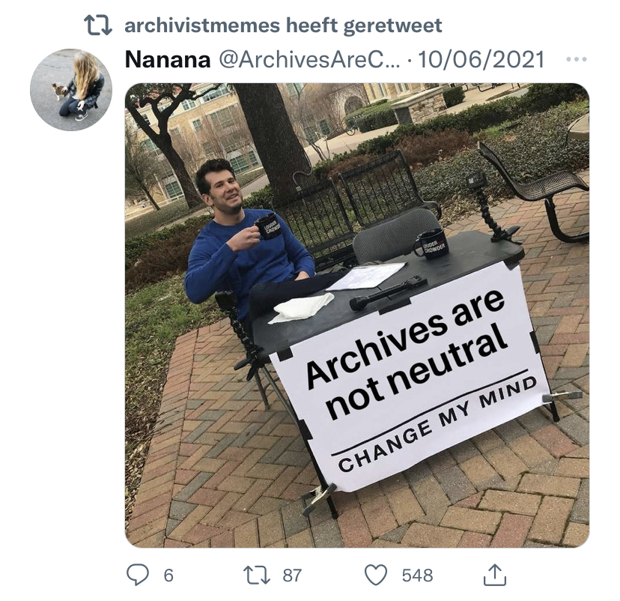
Belang van informatie - thema
Paradigmaverschuiving
Casus: websites archiefinstellingen
Casus: Trump
Literatuur:
COOK T., ‘Evidence, memory, identity, and community: four shifting archival paradigms‘, in: Archival Science, 13 (2013), p. 95-120.
DURANTI L., ‘Of Truth, Evidence, and Trust: Records and Archives in the Era of Misinformation and Disinformation’, in: BASTIAN J. A. en YAKEL E., Defining a Discipline: Archival Research and Practice in the 21st Century, Chicago, 2020.

Slide 6
Belang van informatie - organisatie
Nederland
Strategisch informatieoverleg (SIO)
Vertegenwoordiger organisatie
Archivaris
Externe deskundige
Nationaal Archief
Team Strategisch relatiemanagement
Meer weten? https://vng.nl/publicaties/handreiking-strategisch-informatie-overleg-decentrale-overheden-sio

Slide 7
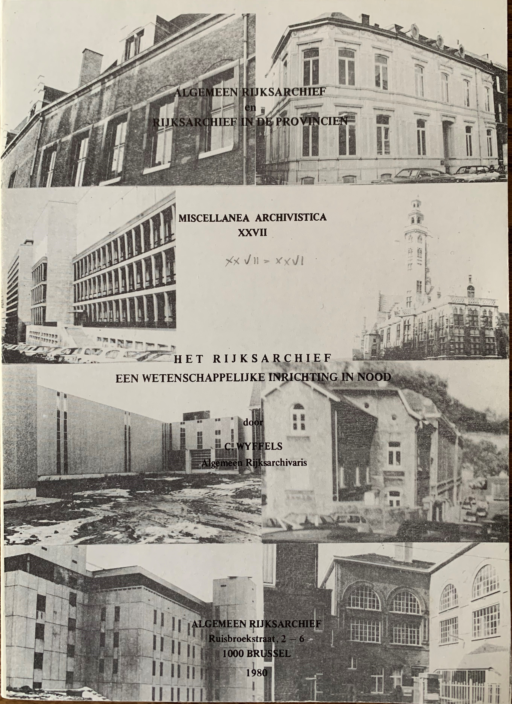
Volume en vorm van informatie - thema
Paradigmaverschuiving
Casus: praktijkervaringen in België en Nederland
Literatuur: YEO G., ‘Thinking about records and archives; the transition to the digital’, hoofdstuk uit: Records, Information and Data, Exploring the role of record keeping in an information culture, Londen, 2018.

Slide 8
Volume en vorm van informatie - organisatie
Nationaal Archief
Landelijk expertisecentrum duurzame toegankelijkheid
Normen en handreikingen
Landelijke scope
Samen met het veld
Redactiegroepen
Standaardisatieraad
E-depot Rijk, met ‘Bewaren bij de bron’ als uitzondering
Meer weten?
www.nationaalarchief.nl/archiveren/kennisbank/ontwikkeling-en-beheer-van-kennisproducten en www.nationaalarchief.nl/archiveren/nieuws/wetsvoorstel-voor-ontheffing-om-archieven-over-te-brengen

Slide 9
Volume en vorm van informatie - organisatie
Collectie Overijssel
‘Geen-depot’, enkel ‘Bewaren bij de bron’
Redenen
Uittreding Rijk uit Regionale Historische Centra
Groeiende complexiteit
Common Ground
Meer weten? www.youtube.com/watch?v=S7EnA6zoy2E

Slide 10
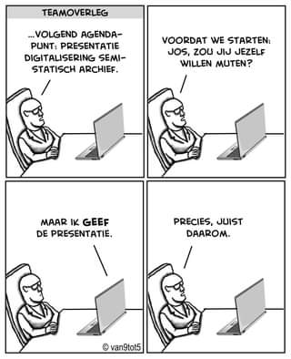
Archivering by design - thema
Tijdens het ontwerpen, kopen, bouwen, inrichten of aanpassen van informatiesystemen, worden passende maatregelen geïmplementeerd waardoor de informatie in het systeem duurzaam toegankelijk blijft.
Casus: AbD-scan
Literatuur: ROLAN G. e.a., ‘More human than human? Artificial intelligence in the archive’, in: Archives and Manuscripts, 47 (2), p. 1-25.

Slide 11
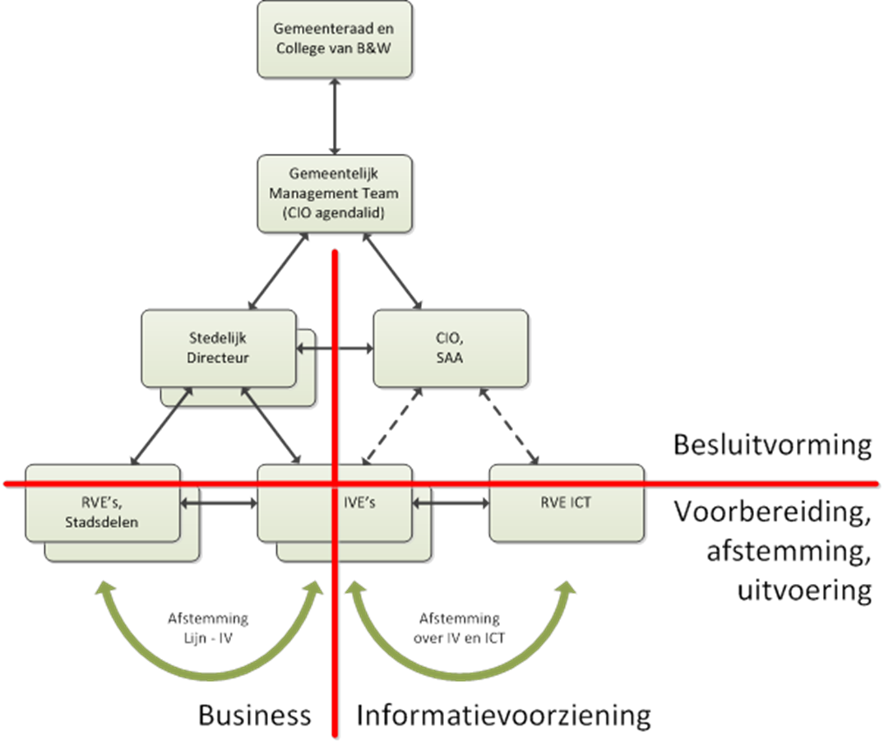
Archivering by design - organisatie
Gemeente Amsterdam
Reorganisatie 2015
Accountteams
Informatiemanager
Leerpunten
Creëer één aanspreekpunt
Versterk elkaar
Ontwikkel kennis en een instrumentarium
Choose your battles
Meer weten? www.nationaalarchief.nl/archiveren/kennisbank/handreiking-archiveren-by-design

Slide 12
Inclusie en dekolonisatie - thema
Het is niet nodig terug te komen op de rol die Harold d'Aspremont Lynden speelde in de "Lumumba-affaire". Raadpleeg daarvoor eerst het verslag van de groep deskundigen die door de parlementaire onderzoekscommissie is aangesteld om de precieze omstandigheden van de dood van Patrice Lumumba vast te stellen. In een beroemd telegram, ondertekend door Minister d'Aspremont, verklaarde hij dat "het belangrijkste doel dat in het belang van Congo, Katanga en België moet worden nagestreefd, uiteraard de definitieve eliminatie van Lumumba is". Deskundigen hebben echter aangetoond dat de term "eliminatie" in de eerste plaats verwijst naar "politieke eliminatie"; de uitdrukking wordt in bepaalde omstandigheden gebruikt en heeft soms betrekking op andere politieke figuren. De term wordt ook gebruikt in andere telegrammen in het archief van Aspremont Lynden...
Doorbreken uitsluiting
Casus: Beschrijvingen
Literatuur: WAREHAM E., ‘Our Own Identity, Our Own Taonga, Our Own Self Coming Back’: Indigenous Voices in New Zealand Record-Keeping’, in: Archivaria, 2001, 52 (November), p. 26-46.

Slide 13
Inclusie en dekolonisatie - voorbeeld
Stadsarchief Amsterdam
Directielid
Werkgroep Diversiteit en Inclusie
Meer weten? www.amsterdam.nl/stadsarchief/nieuws/vergeet-ons-niet.

Slide 14
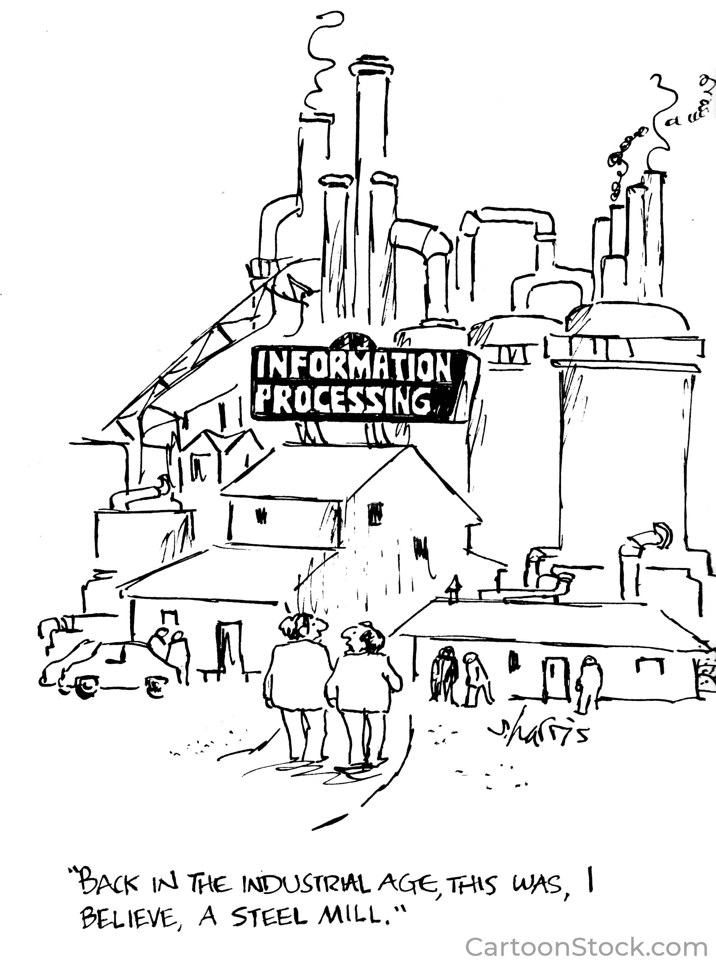
Klimaatvriendelijk archiveren - thema
Impact van en op het vakgebied
Casus: analoog en digitaal
Literatuur: PENDERGRASS K. e.a., ‘Toward Environmentally Sustainable Digital Preservation’, in: The American Archivist, 2019, 82/1, p. 156-206.

Slide 15
Klimaatvriendelijk archiveren - organisatie
Zeeuws Archief
Ambitie Management Team
Medewerkers lanceren projecten voor hun domein
Koppeling aan Return on Investment (12 jaar als kantelpunt)
Gebruikers en collega’s meenemen
Zichtbaarheid geven
Meer weten? www.zeeuwsarchief.nl/over-ons/duurzaamheid/

Slide 16
Veel ontwikkelingen, veel prioriteiten, één aanpak
Nationaal Archief
Afdelingoverstijgende programma’s
Open Overheid
Werk aan Uitvoering
Oorlog voor de Rechter
Diversiteit, Inclusie en Gelijkwaardigheid
Oprichting afdeling Portfolio Management & Programma’s (PMP)
Portfoliomanagement:
Overzicht van alle projecten en programma’s
Uniform project- en programma management
Juiste inzet capaciteit en keuzes over alle projecten én programma’s

Slide 17
Toekomstbestendig organiseren
Nieuwe wereld, nieuwe organisatievorm en -cultuur
Visie
Wendbaarheid
Draagvlak
Maatschappelijke impact
Netwerking

Slide 18
Vragen?

